Slide 1
Үй тапсырмасын тексерейік

Slide 2
Квадрат түбірі бар өрнектерді түрлендіру

Slide 3
Квадрат түбір қасиеттерін еске түсірейік

Slide 4
а және b – теріс емес сандар

Slide 5
1 мысал: Өрнекті ықшамдаңдар:
2 мысал: Көбейткішті түбір таңбасының алдына
шығару:

Slide 6
3 мысал: Көбейткішті түбір таңбасының ішіне енгізу

Slide 7
11 | 21 | 9 | 21 | 0,4 | 21 | 0,6 | 2 | 0,12 | 6

Slide 8
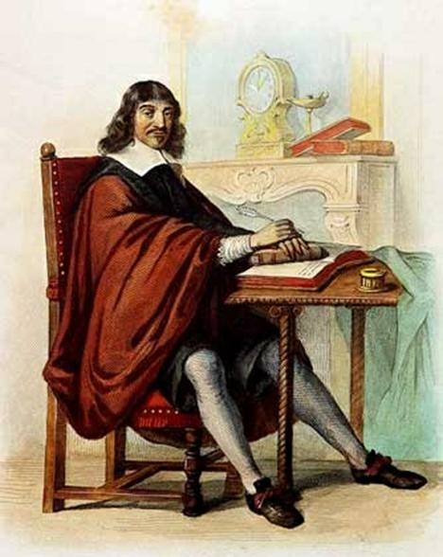
таңбасы көптеген иррационал сандардың жазылуын ықшамдау үшін қолданылады.
таңбасын кейде радикал деп те атайды, ол латынның radix сөзінен шыққан. 1626 жылы нидерланды математигі А.Ширар қазіргі қолданылып жүрген түбір таңбасына жақын
V белгісін енгізген. Егер осы белгінің үстінде 2 цифры тұрса, онда ол квадрат түбірді анықтаған, егер 3 тұрса – куб түбірді анықтаған. Тек 1637 жылы ғана Рене Декарт өзінің «Геометриясында» қазіргі түбір таңбасын қолданып, түбір таңбасын горизонталь сызықпен созған. Бұл таңба тек XVIII ғасырдың басында ғана жаппай қолданыла басталды.

Slide 9
4 мысал: Амалдарды орындау:

Slide 10
5 мысал: Көбейткіштерге жіктеу:

Slide 11
6 мысал: Өрнекті ықшамдау:

Slide 12
7 мысал: Берілген алгебралық өрнекті бөлшектің бөлімінде квадрат түбір таңбасы болмайтындай етіп түрлендіру:
Бөлшектің бөлімін және алымын бір мезгілде
нөлден өзгеше санға немесе өрнекке көбейтсек,
бөлшектің мәні өзгермейді

Slide 13
Егер алгебралық бөлшектің бөлімінде түбір таңбасы тұратын болса, онда
бөлшектің бөлімі иррационалдықты құрайды
деп айтады.
Өрнекті бөлшектің бөлімінде түбір таңбасы болмайтындай етіп түрлендіруді
бөлшектің бөлімін иррационалдықтан құтқару
деп атайды.
а
- егер бөлшектің бөлімі түрінде болса, онда бөлшектің алымын да, бөлімін де -ға көбейту керек
а
а
b
а
b
егер бөлшектің бөлімі немесе түрде болса, онда бөлшектің бөлімін де, алымын да сәйкесінше
немесе (түйіндес өрнекке)
көбейту керек
а
b
а
b

Slide 14
8 мысал: Өрнекті ықшамдау:

Slide 15
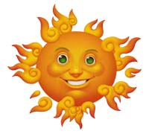
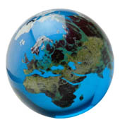

Slide 16


Slide 17

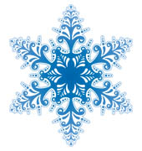
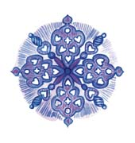
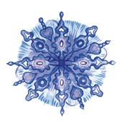
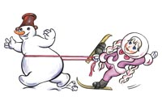
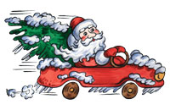
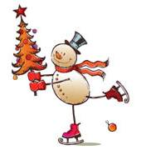
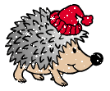

Slide 18

Шығармашылық тапсырма:
Сыртқы түбір белгісінен босату керек :

Slide 19
Бағалар критерийі:
6-7 тапсырма дұрыс –“3”
8-9 тапсырма дұрыс –“4”
10 тапсырма дұрыс –“5”

Slide 20
Үй тапсырмасы:
Тест бойынша қатемен жұмыс.
Оқулықтағы немесе мұғалім берген
қосымша тапсырмаларды орындап келу.
Жіберген қателерді талдай отырып,
1-тарауды қайталап келу.

